Slide 1

I БҮЛЕК
ҮЗЕМ ТУРЫНДА
1. Укытучы турында белешмә
2. Педагогик белешмә
3.Үзбелемне күтәрү өстендә эшчәнлек
4. Минем күрсәткечләрем
5. Басма материалларым
6. Район һәм республика күләмендә күрсәтелгән ачык дәресләр, мерприятиеләр

Slide 2
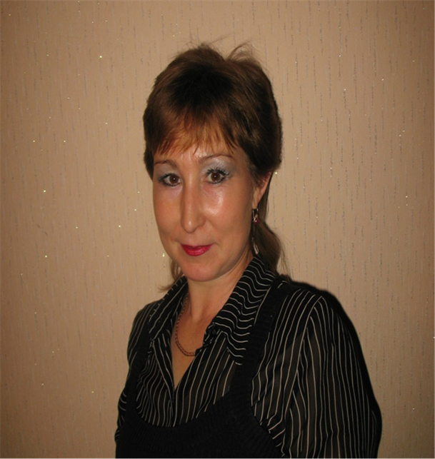
Исламова Айсылу Хәкимулловна
I категорияле башлангыч сыйныфлар укытучысы
Екатериновка урта гомуми белем бирү мәктәбендә эшли
Белеме: югары
-Арча педагогия училищесы
-Казан Дәүләт гуманитар-педагогия университеты
Педагогик стажы: 24 ел

Slide 3
Педагогик кредо: Даими үсеш, эзләнү, камилләшү – укытучының дәрәҗәсе!
Тормыш кредосы: Заман белән бергә атларга!
Миссия: Булган белем һәм күнекмәләрне киләчәк буынга тапшырып калдыру!
Бурычлар: 1) алган белемнәрен тормышта куллана алырлык шәхес үстерү;
2) киләчәктә конкурентлыкка сәләтле шәхес тәрбияләү;
3) үз үсешен тәэмин итә алучы шәхес формалаштыру.
Укучылар нинди шәхес булырга тиеш: намуслы, белемгә омтылучы, заман белән бергә атларга тырышучы, белемнәрен халкы өчен файдаланучы Кеше!
УКЫТУЧЫ булу – зур бәхет!

Slide 4
1. Курсы повышения квалификации по теме «Повышение профессиональной компетентности учителя начальных классов», 108 часов, ГАОУ ДПО «Институт развития образования Республики Татарстан» свидетельство о повышении квалификации, регистрационный № 2405, протокол № 4, от 17 июня 2008 года.
2. Курсы повышения квалификации по теме «Педагогическая система развивающего образования как основа введения федеральных государственных образовательных стандартов (ФГОС)», 108 часов, ГАОУ ДПО «Институт развития образования Республики Татарстан», свидетельство о повышении квалификации, регистрационный № 782, 2011 год.
3. Курсы повышения квалификации по теме «Актуальные проблемы преподавания комплексного учебного курса ОРКСЭ», 36 часов, ФГАОУ ВПО «Казанский (Приволжский) Федеральный Университет», сертификат о краткосрочным повышении квалификации, регистрационный № 000984, от 31 мая 2013 года.
УКЫТУЧЫ - ҮЗЕ ДӘ УКУЧЫ УЛ.
ДАИМИ БЕЛЕМЕН КҮТӘРҮ ӨСТЕНДӘ ЭШЛӘРГӘ ТИЕШ.

Slide 5
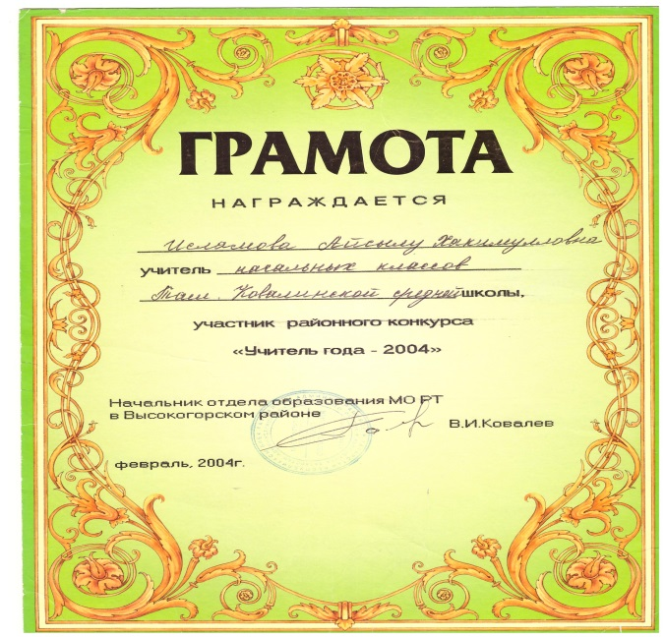
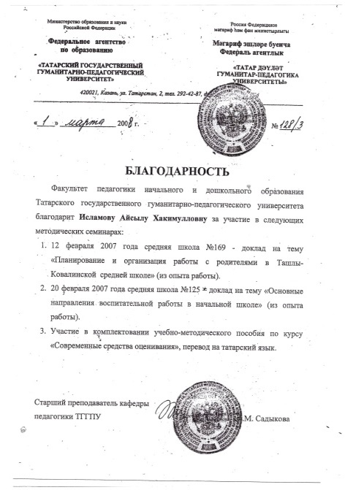
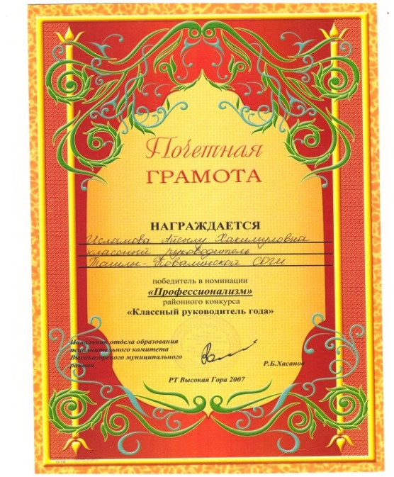
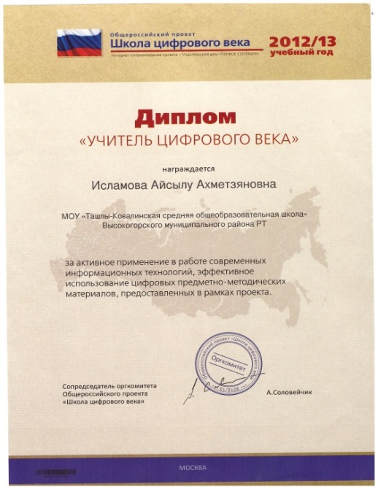

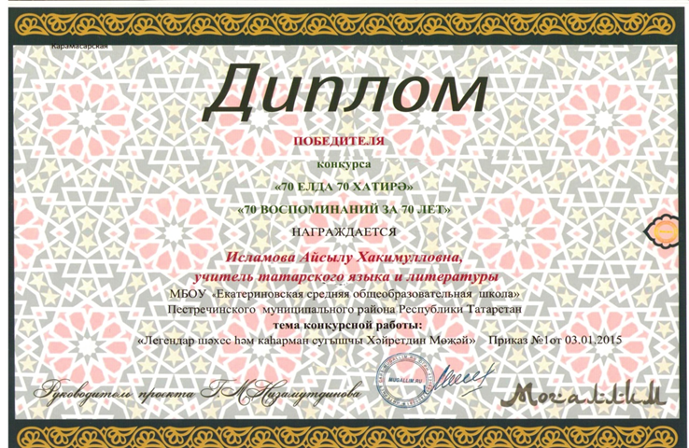
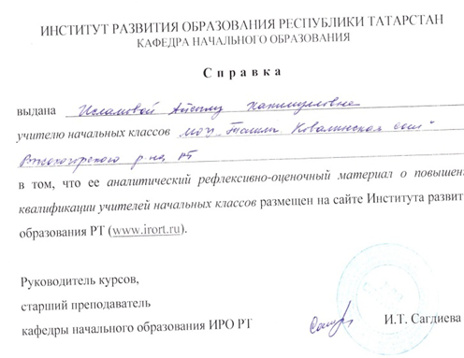
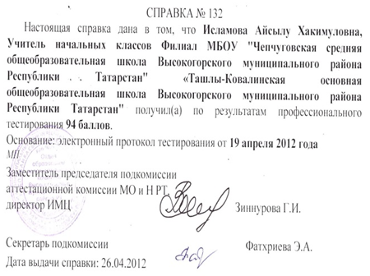
МИНЕМ КҮРСӘТКЕЧЛӘРЕМ

Slide 6
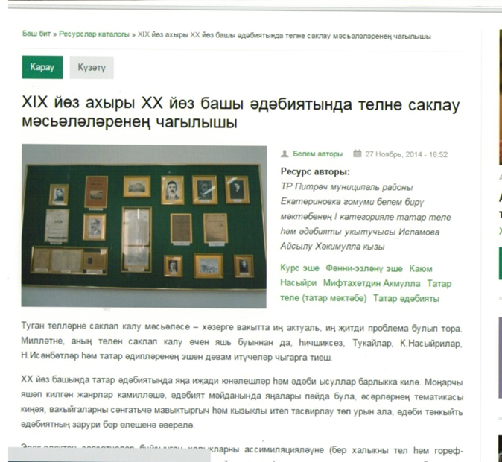
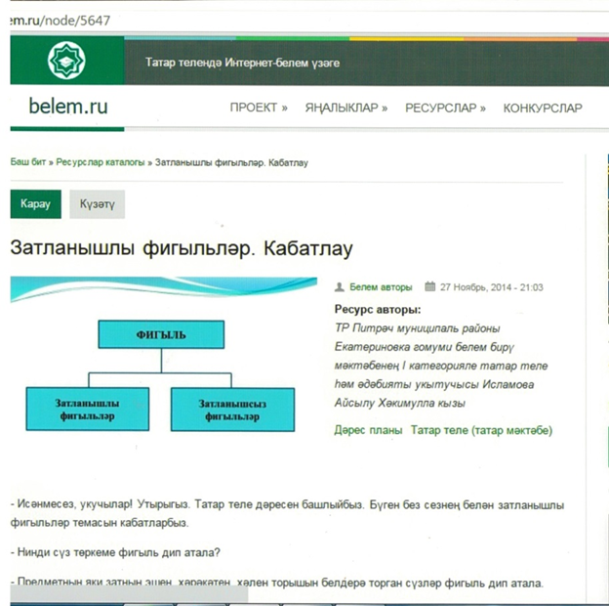
БАСМА МАТЕРИАЛЛАР
1 | “Хуҗа Бәдигый татар милләтенең күренекле вәкиле”, фәнни эш, 2 бит. | Китапта Казань: Школа. | В книге “Милләт өчен алар көрәшәләр, дәверләргә ялгап дәверне” | 2009
2 | «Дидактические принципы технологии творческого развития» | на сайте ИРО РТ | на тему “Рефлексивно-аналитичес- кий материал о повышении квалификации учителей”. | 2011
3 | «Бала хокуклары»- ата-аналар җыелышы –җыелыш эшкәртмәсе, 3 бит | китапта Казань: РИЦ “Школа” | В методической разработке «Башлангыч сыйныфларда ата-аналар җыелышы» (төзүчесе Сагдиева И.Т.) | 2011
4 | «Укучыларыма», шигырь, 1 бит | район газетасы | В газете «Высокогорские вести» | 23.04. 10
5 | «Мин яратам сине Татарстан», дәрестән тыш мероприятие | республика газетасы | В газете «Ачык дәрес» | 16. 02.10

Slide 7
РЕСПУБЛИКА ҺӘМ РАЙОН КҮЛӘМЕНДӘ КҮРСӘТЕЛГӘН
АЧЫК ДӘРЕСЛӘР, КИЧӘЛӘР
1 | «Творчества Ф.Яруллина и Р.Миннулина», группа учителей нач. кл. в ИРО РТ | республика | Мастер-класс в рамках курсов повышения квалификационной категории перед учителями начальных классов татарских школ РТ по проблеме «Развивающие обучение как ресурс повышения качества образования», открытый урок | 18.11 2011
2 | «Исем-сүз төркемен кабатлау”, 3 класс, ВСШ №1 | район | открытый урок | 06.03. 2012
3 | «Без кунак яратабыз» | район | мероприятие | 15.11. 2009
4 | “Икмәк-игенченең җан җылысы” | район | мероприятие | 21.10. 2009

Slide 8
1. УКУЧЫЛАРЫМНЫҢ КҮРСӘТКЕЧЛӘРЕ
2. РЕСПУБЛИКА КҮЛӘМЕНДӘ ҮТКӘРЕЛГӘН ТЕСТ БИРЕМНӘРЕ НӘТИҖӘЛӘРЕ
3. БЕЛЕМ СЫФАТЫ
4. УКУЧЫЛАРЫМНЫҢ ТЕХНОЛОГИЯ ДӘРЕСЛӘРЕНДӘ ЭШЛӘГӘН КУЛ ЭШЛӘРЕ
II БҮЛЕК
УКУЧЫЛАРЫМ ТУРЫНДА

Slide 9
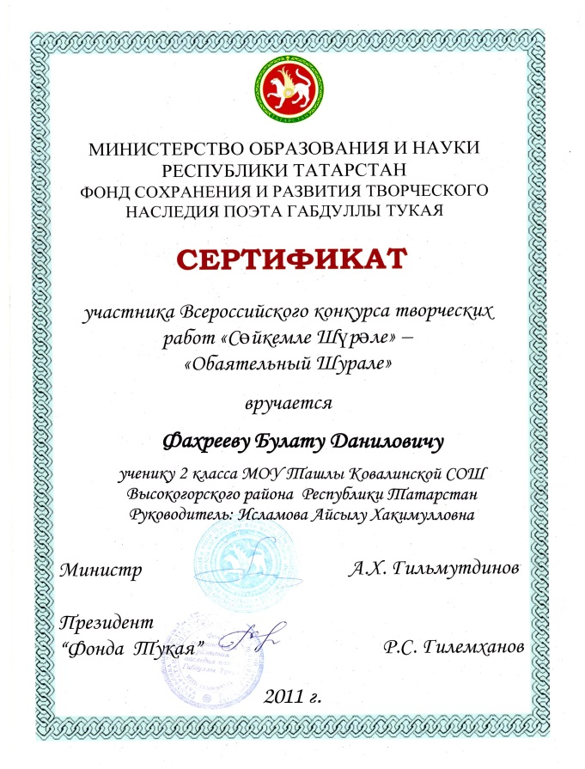
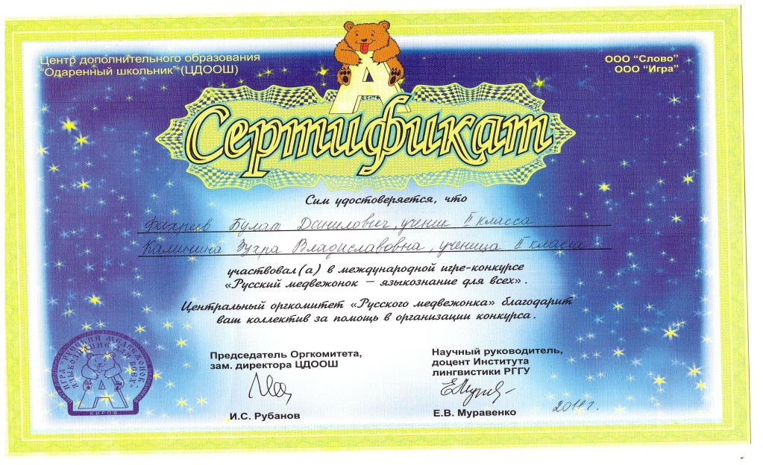

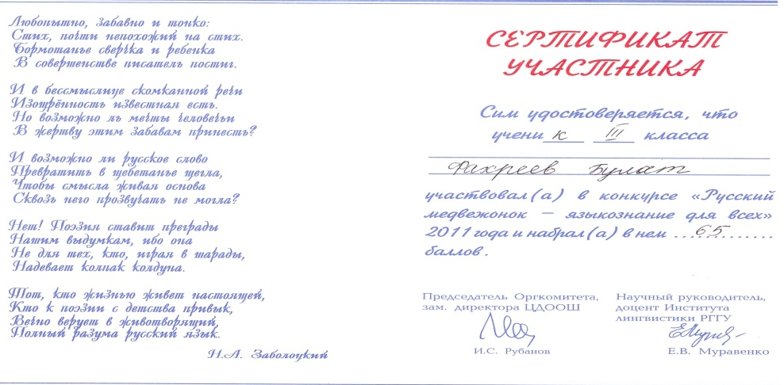
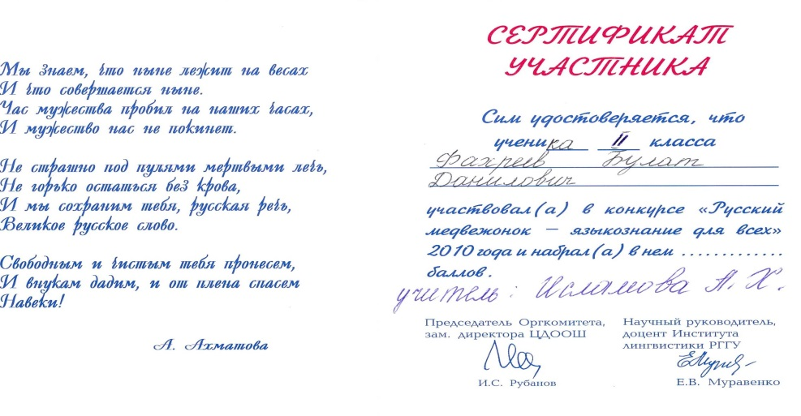
УКУЧЫЛАРЫМНЫҢ КҮРСӘТКЕЧЛӘРЕ

Slide 10
РЕСПУБЛИКА КҮЛӘМЕНДӘ ҮТКӘРЕЛГӘН
ТЕСТ БИРЕМНӘРЕ БУЕНЧА УКУЧЫЛАРНЫҢ ЭШ НӘТИҖӘЛӘРЕ
Учебный год | Предмет | Класс | Численность участников республиканского тестирования, % от общей численности учащихся | Численность обучающихся, не справившихся с тестированием, % от обшей численности участников тестирования | Средний балл
2013 | математика | 4 кл. | 66,7 % | 100% | 4
2013 | Русский язык | 4 кл. | 66 % | 100% | 4
2013 | Татарский язык | 4 кл. | 100 % | 100% | 5
2013 | Окружающий мир | 4 кл. | 100 % | 100% | 5

Slide 11
УКУЧЫЛАРНЫҢ БЕЛЕМ СЫЙФАТЫ
4 ЕЛЛЫК НӘТИҖӘЛӘР
 | МАТЕМАТИКА сыйныфлар |  |  | РУССКИЙ ЯЗЫК сыйныфлар |  |  | ТАТАРСКИЙ ЯЗЫК сыйныфлар
Уку еллары | II | III | IV | II | III | IV | II | III | IV
2010-2011 | 80% | 80% | 100% | 66,7 % | 80% | 75% | 100% | 90% | 87%
2011-2012 | 100% | 100% | 100% | 66 % | 80% | 100% | 100% | 100% | 87%
2012-2013 | 90% | 87% | 66% | 100 % | 75% | 80% | 100% | 87% | 100%
2013-2014 | 90% | 100% | 87% | 100 % | 80% | 80% | 90% | 100% | 100%

Slide 12
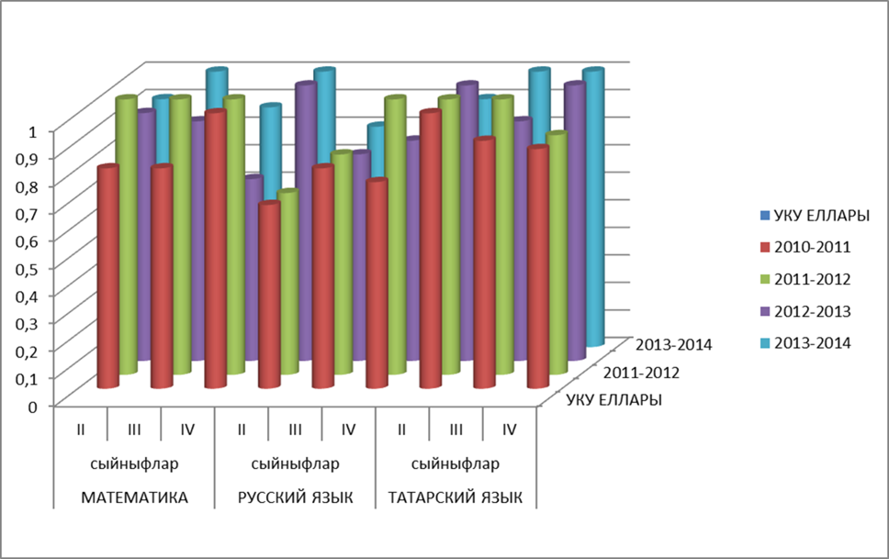
БЕЛЕМ СЫЙФАТЫ
ДИАГРАММАДА
100%
90%
80%
70%
60%
50%
40%
30%
20%
10%

Slide 13
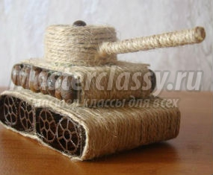
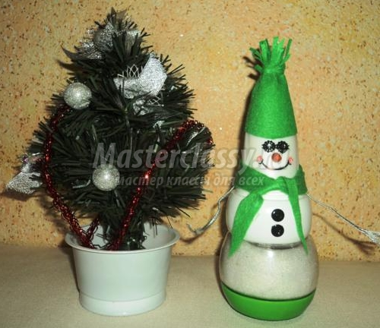
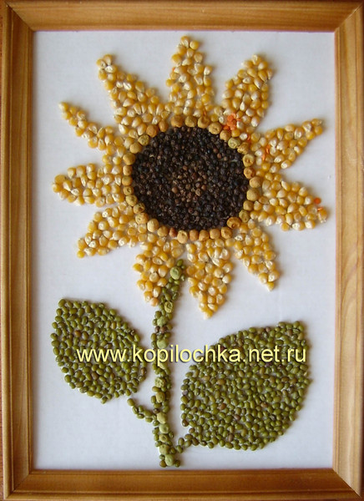
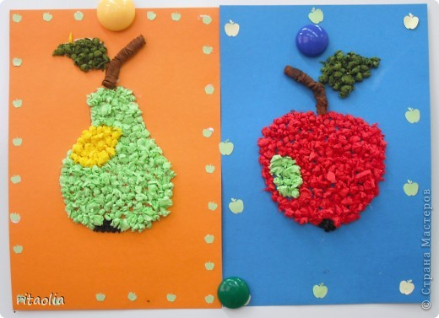
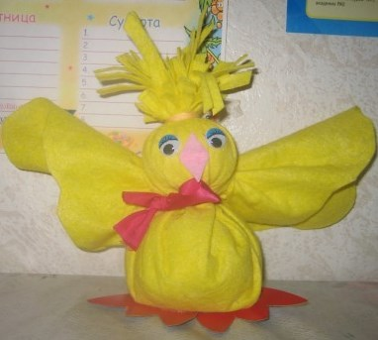
УКУЧЫЛАРЫМНЫҢ ТЕХНОЛОГИЯ ДӘРЕСЛӘРЕНДӘ ЭШЛӘГӘН КУЛ ЭШЛӘРЕ

Slide 14
III БҮЛЕК
ДӘРЕСЛӘР ДӘРЕСЛӘР
ДӘРЕС ФОРМАЛАРЫ
ДӘРЕСТӘГЕ ЭШЧӘНЛЕК
МЕТОДЛАР
ТЕХНОЛОГИЯЛӘР
МАТЕРИАЛЛАР

Slide 15
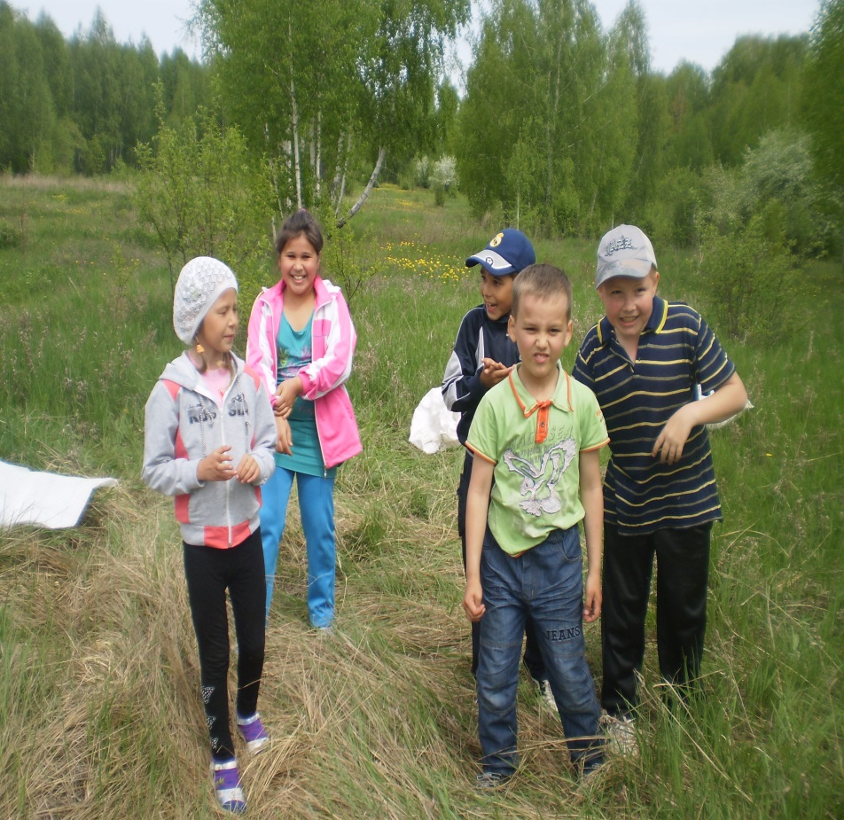
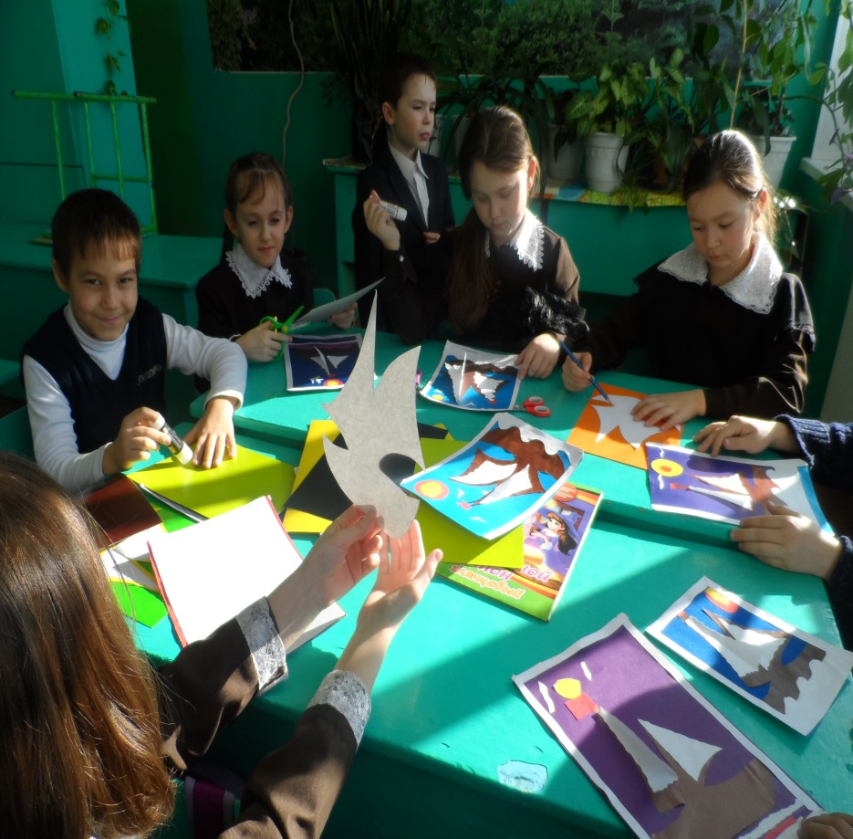
ДӘРЕС-ЭКСКУРСИЯЛӘР
СОЧИНЕНИЕ ЯЗАР АЛДЫННАН ЭКСКУРСИЯГӘ БАРУ УКУ АЛЫМЫ БУЛАРАК КЫНА ТҮГЕЛ, ТӘРБИЯВИ ЯКТАН ДА ФАЙДАЛЫ
ТЕХНОЛОГИЯ ДӘРЕСЛӘРЕНДӘ УКУЧЫЛАР ТЕХНОЛОГИК КАРТАЛАРДАН ФАЙДАЛАНЫП ЭШЛИЛӘР

Slide 16
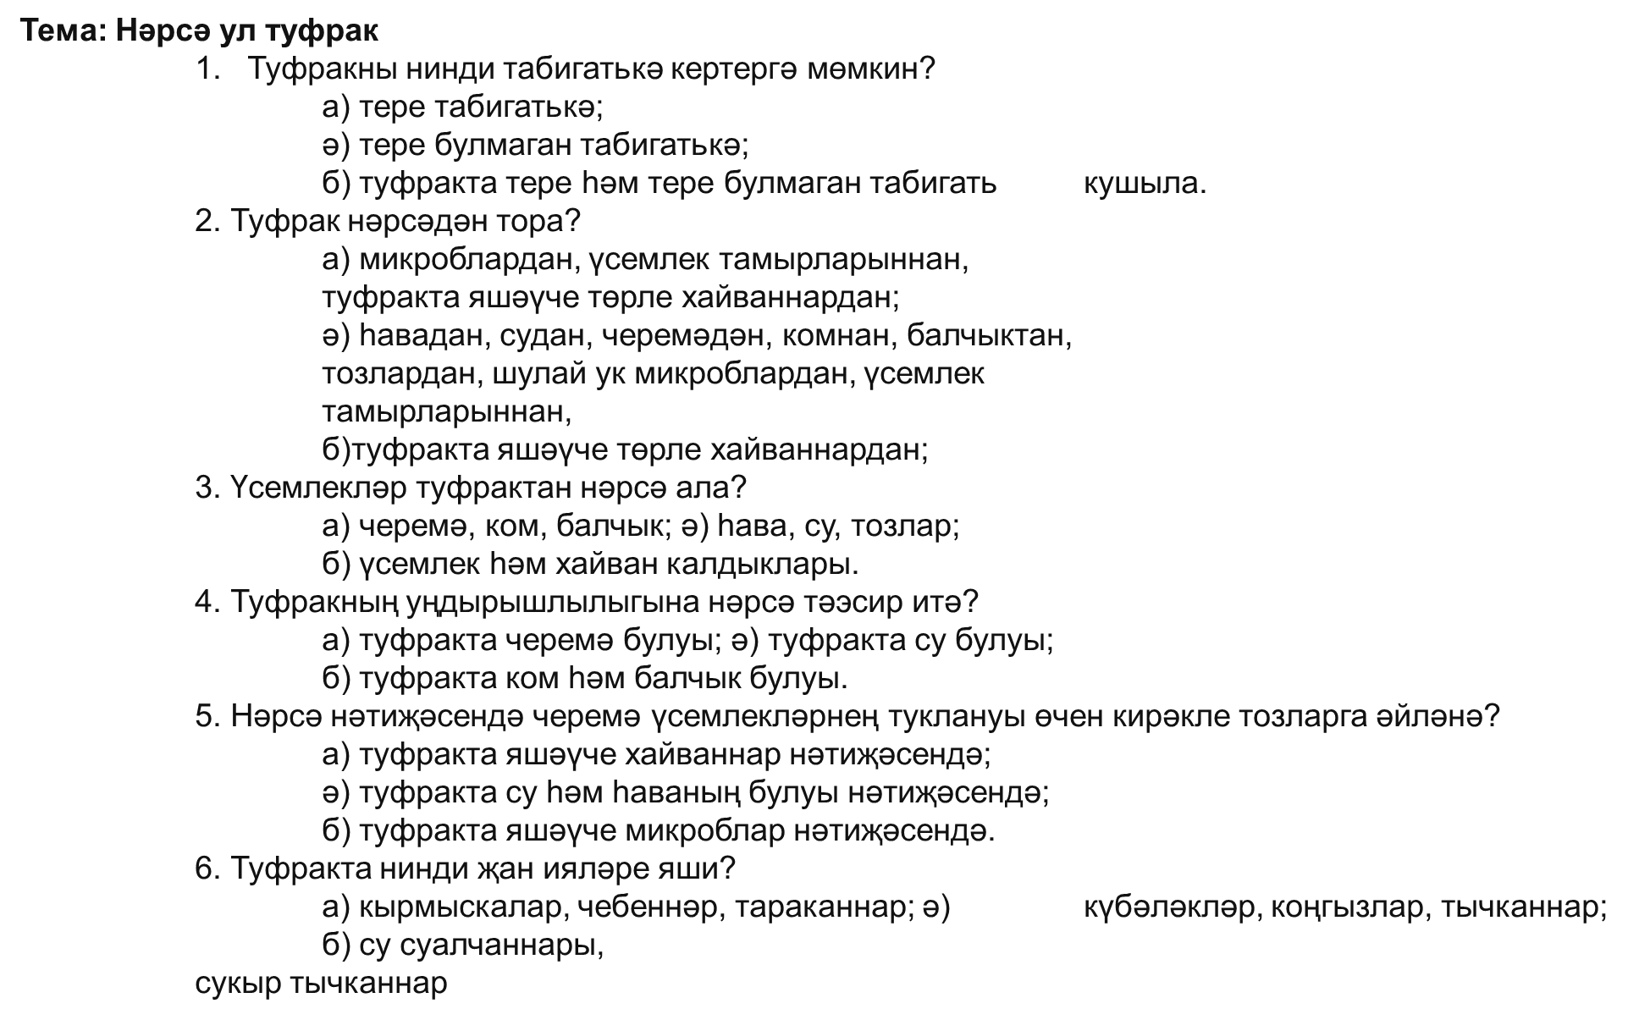
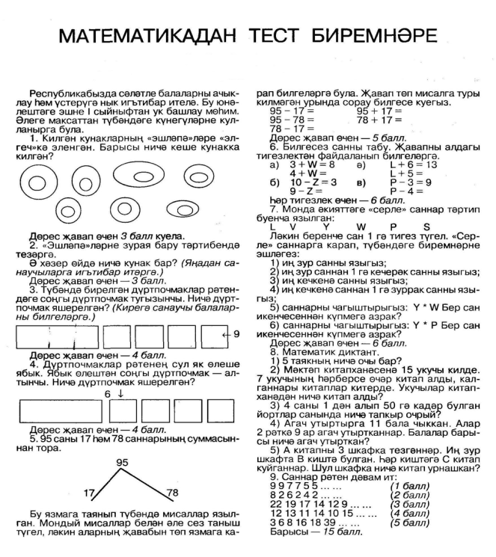
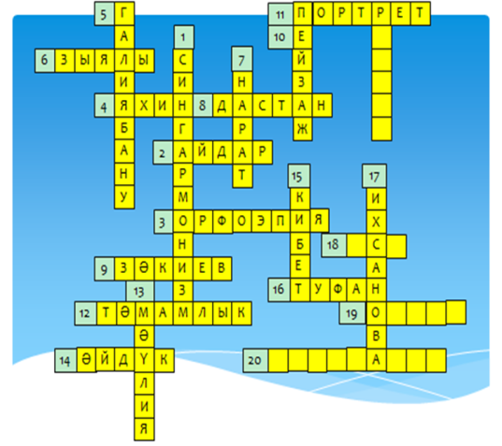
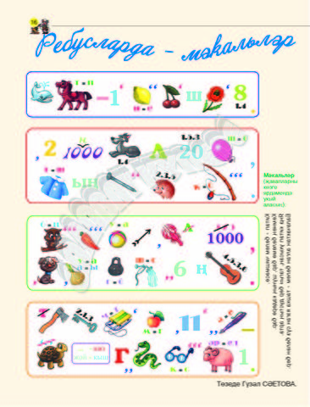
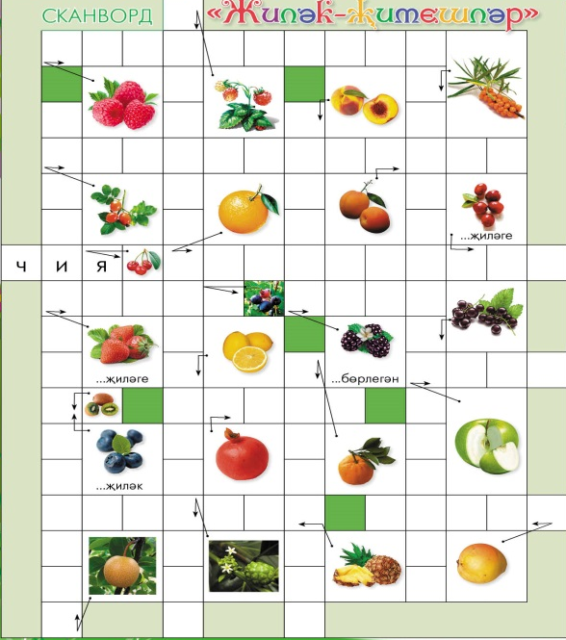
ФИКЕРЛӘҮ СӘЛӘТЕН ҮСТЕРҮ КҮНЕКМӘЛӘРЕ ҺӘР ДӘРЕСТӘ ҮЗГӘ ЭШ ТӨРЛӘРЕ АША ҮТКӘРЕЛӘ
ТЕСТ - УКУЧЫЛАРНЫҢ БЕЛЕМЕН ТИКШЕРҮДӘ УҢЫШЛЫ АЛЫМ

Slide 17
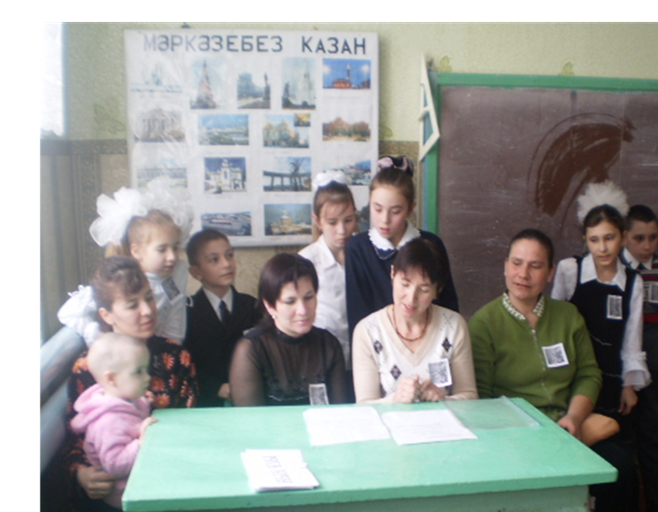
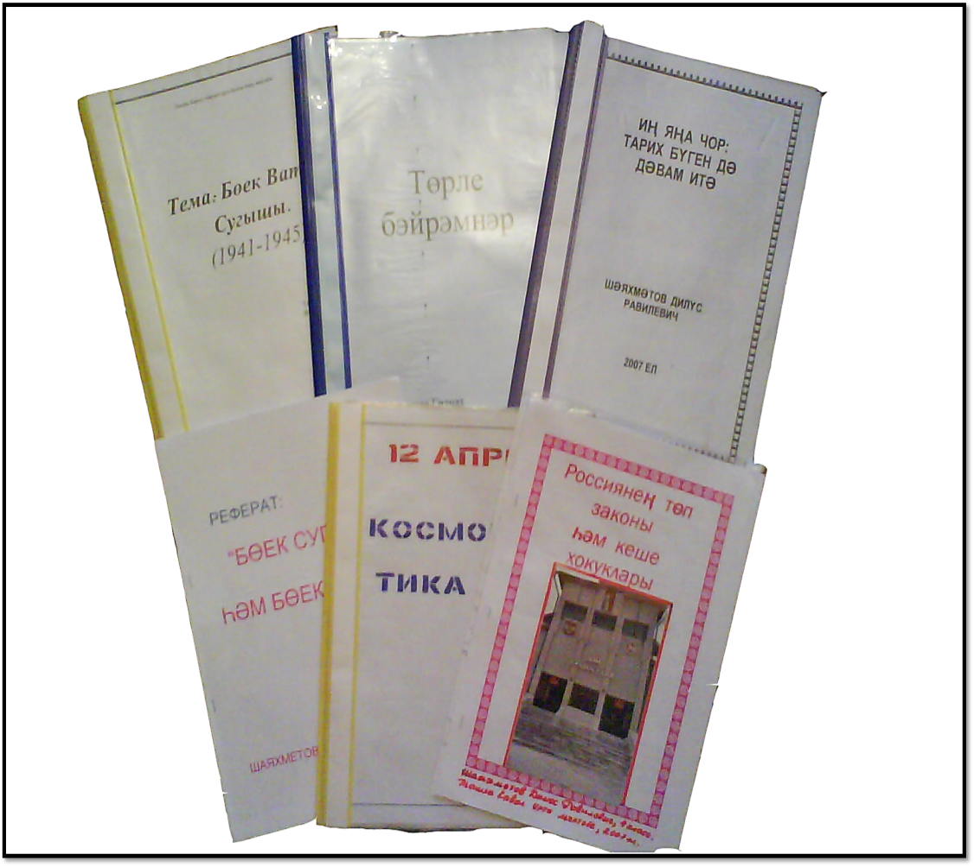
ҮЗАРА ХЕЗМӘТТӘШЛЕК
МӘКТӘП ҺӘМ ГАИЛӘ АРАСЫНДАГЫ ЭЛЕМТӘНЕ НЫГЫТУ МАКСАТЫННАН, АТА-АНАЛАР ДӘРЕСЛӘРГӘ ЧАКЫРЫЛА
ИҖАДИ СӘЛӘТЛӘРЕН ҮСТЕРҮ
МАКСАТЫННАН
РЕФЕРАТЛАР ЯЗДЫРУ УҢАЙ НӘТИҖӘЛӘР БИРӘ

Slide 18
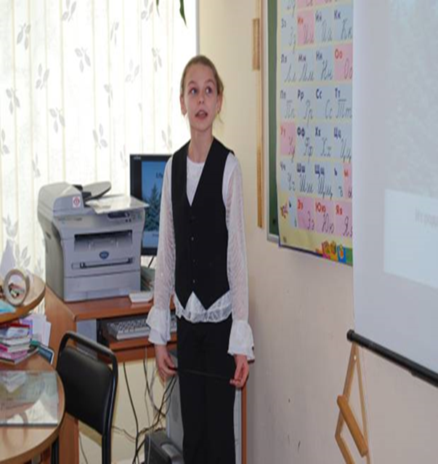
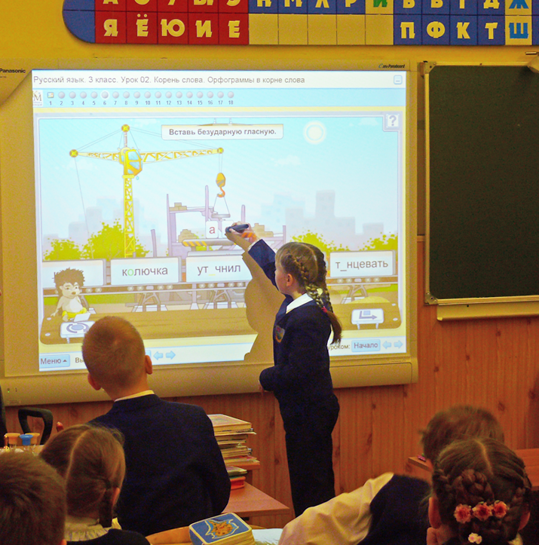
ПРОЕКТ ЭШЧӘНЛЕГЕ УКУЧЫЛАР ҮЗЛӘРЕ ӘЗЕРЛӘГӘН ПРОЕКТ ЭШЛӘРЕН ЯКЛАРГА ДА ӨЙРӘНӘЛӘР
(ИКТ) МӘГЪЛҮМАТИ КОММУНИКАТИВ ТЕХНОЛОГИЯЛӘРЕН КУЛЛАНУ – ЗАМАН ТАЛӘБЕ

Slide 19
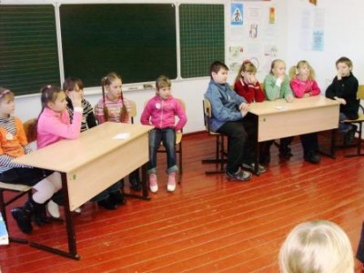
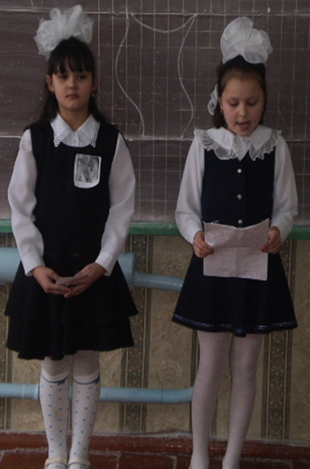
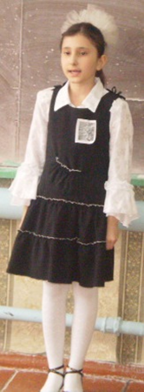
КВН-ДӘРЕСЛӘР УКУЧЫЛАРНЫ ЭЗЛӘНЕРГӘ, ТАПКАН МАТЕРИАЛЛАРЫН, ЭШЛӘРЕН ЯКЛАРГА ДА ӨЙРӘНӘЛӘР
СӨЙЛӘМ ТЕЛЕН ҮСТЕРҮ ДӘРЕСЛӘРЕНДӘ СӘНГАТЬЛЕ СӨЙЛИ БЕЛҮЛӘРЕНӘ АЕРУЧА ИГЪТИБАР КИРӘК

Slide 20
УКУ ЕЛЫ АХЫРЫНДА «УКУЧЫЛАРНЫҢ БЕЛЕМНӘРЕНӘ КУЕЛГАН ТАЛӘПЛӘР» ДИГӘН ДОКУЕНТКА НИГЕЗЛӘНЕП, ИМТИХАН ФОРМАСЫНДА БАЛАЛАРНЫҢ БЕЛЕМНӘРЕН ТИКШЕРӘМ
4 нче сыйныф ТАТАР ТЕЛЕ
1.ИСЕМ. -Сораулары; килешләре; саны; ялгызлык, уртаклык исемнәр.Җөмләдәге роле.
-.Исемнәрне тикшерү.
2.СЫЙФАТ
-Сораулары; дәрәҗәләре; нәрсәне белдерә
-Сыйфатларны тикшерү.
З.ФИГЫЛь
-Кагыйдәсе; сорулары; заты-саны; барлык-юклык формалары;
-Хикәя фигыльләрнең заманнар белән төрләнүе
-Боерык фигыль (зат-сан белщн төрләнүе,барлык-юклык формалары)
4.3АТ АЛМАШЛЫКЛАРЫ.
Зат алм-рының килешләр белән төрләнүе.
Зат алм-рын тикшерү.
5. РӘВЕШ.
6. САН.
7.СҮЗ ТӨЗЕЛЕШЕ.
1).Тамыр. Кушымча. Ясагыч кушымча.
2.)Кушма сүзләр.
СҮЗ ТӨРКЕМНӘРЕ
3) Парлы сүзләр.
4). Тезмә сүзләр.
8.СҮЗ.
1).Бер мәгънәле сүзләр,күп мәгънәле сүзләр
2). Сүзнең туры һәм күчерелмә мәгүнәсе.
3).Синонимнар.
4).Антонимнар.
5).Омонимнар.
9.ҖӨМЛӘ. ҖӨМЛӘ КИСӘКЛӘРЕ.
1).Баш кисәкләр: ия, хәбәр.
2). Иярчен кисәкләр: аергыч, тәмамлык, хәл.
3). Гади һәм кушма җөмләләр.
4).ҖӨМЛӘЛӘРНЕ ТИКШЕРҮ.(сүз төркеме һәм җөмлә кисәге ягыннан)
5).Җөмләләрнең схемасын төзү.
10. СҮЗТЕЗМӘ. Сүзтезмәләрдә сүз төркемнәре.
11. ТИҢДӘШ КИСӘКЛӘР.
12. ТЕКСТ. ТЕКСТ ТӨРЛӘРЕ. ПЛАН.
13. КИСӘКЧӘЛӘР.
14. БӘЙЛЕКЛӘР.

Slide 21
УКУЧЫЛАРНЫҢ БЕЛЕМНӘРЕН ДАИМИ ТИКШЕРЕП ТОРУ БЕЛЕМНЕҢ СЫЙФАТЫН КҮТӘРӘ
4 НЧЕ СЫЙНЫФ МАТЕМАТИКА
1. НУМЕРАЦИЯ
Саннарны классларга бүлү (млн.-нар , млрд-лар, меңнәр, бер-р кл-сы); разрядларга таркату. Разряд кушылучылары. Гамәлләрне башкару тәртибе.
Өчурынлы саннарны баганалап кушу, алу, тап-у, бүлү. Саннарны 10 га, 100 гә, 1000 гә тап-у, бүлү.
ГЕОМЕТРИК ФИГУРАЛАР.
Турыпочмаклык, аның диагонале, нур, саннар нуры,почмак, почмак төрләре. Өчпочмак. Өчпочмак төрләре.
Күппочмаклар. Күппочмакларның төрләре.Күппочмакларның периметры.
ҮЛЧӘҮ БЕРӘМЛЕКЛӘРЕ.
Озынлык, мәйдан,масса, вакыт үлчәү бер-ре.
Күбурынлы саннарны кушу, алу, чагыштыру.
Берурынлы, икеурынлы, өчурынлы саннарга тап-у, бүлү. Тигезләмәләр чишү.
Тапкырлаучыларны алмаштыру һәм группалау.
Зурлыкларны кушу, алу, чагыштыру.
КАЛДЫКЛЫ БҮЛҮ.
МӘСЬӘЛӘ ТӨРЛӘРЕ
1. Таблица төзеп мәсьәләләр чишү.
2. Кыскача шарт төзеп.
3. Хәрәкәткә карата (тизлек вакыт юл)
4. Таблица һәм кыскача шарт төзеп.
5. Калдыклы бүлүгә
6. Пропорция төзеп.
7. Вакланмалы саннар белән мәсьәләләр чишү.
8. Өчпочмакның мәйданын, периметрын табуга.
9. Квадратның мәйданын, периметрын табуга.
10. Турыпочмаклыкның мәйданын, периметрын табуга.
11. Арифметик уртаны табуга.
12. Стандарт булмаган фигураларның мәйданын палетка белән исәпләүгә.
13. Хәрәкәткә карата мәсьәләрне кыскача шарт төзеп чишүгә.
14. (2 нче кисәк № 79-14 бит):
1 кәрзин-
2 кәрзин-
2 кәрзин -
15. Схема төзеп.

Slide 22
КОНТРОЛЬ ФОРМАСЛАРЫ УКУЧЫЛАРДА ҮЗ БЕЛЕМНӘРЕНӘ ТАЛӘПЧӘНЛЕКНЕ АРТТЫРА
РУССКИЙ ЯЗЫК 4 класс. Повторение
I Части речи
1 Имя сущ-ое: вопросы, род, число, падеж, склонение, одушев-неодушев, собствен и нариц.
2 Имя прилаг-ое вопросы, род, число, падеж.
3. Глагол вопросы, род, числб, форма, соверш. Несовшен.вид, время, возвратные глаголы, измен. По лицам. Правописание - тся, -ться, спряжение, не с глаголами.
4 Разбор глагола ч.р., нач.ф. вид спряж., вр. Чие. Лицо, род
5 Разбор сущ-х ч.р., нач. ф. им. п. ед. чие. Роль в пред. Одуш-неодуш., собствен нариц. Род, склон, чие., падеж, Роль в пред
6 Разбор прилаг-х ч.р. нач ф. муж. Р. Ед. ч. С каким сущ-ым согласуетея, род, число, падеж, роль в пред-ий
7 Наречие: вопросы,
8 Местоимения:
- личные местоим
- изменение по падежам
9 Разбор местоимении: ,нач. ф. падеж, лицо, число.
1 Повестовательные пред-я
2 Вопросительные пред-я
3 Побудительные пред-я
4 Восклицательные пред-я
III Члены предложения
1 Главные члены предложения 1 .Подлежащее, сказуемое 2. Второстепенные члены предложения 1 Дополнение тәмамлык 2 Обстоятельство хәл 3 Определение аергыч
3 Разбор пред-я
4 Распространенные и нераспространенные пред-я (җәенке һәм җыйнак җөмләләр
5 Предлож с однородными членами
6 Однородные члены пред-я с союзами и, а, но, что, чтобы, когда, где, который,
IV Звуки и буквы
- звонкие и глухие согласные
- парные, непарные
- твердые и мяхкие сог.
- произношение ж, ш, ч, ц, щ
V Разбор слова по составу
1. Основа, окончание, корень, приставка, суффикс. 1. Однородные слова

Slide 23
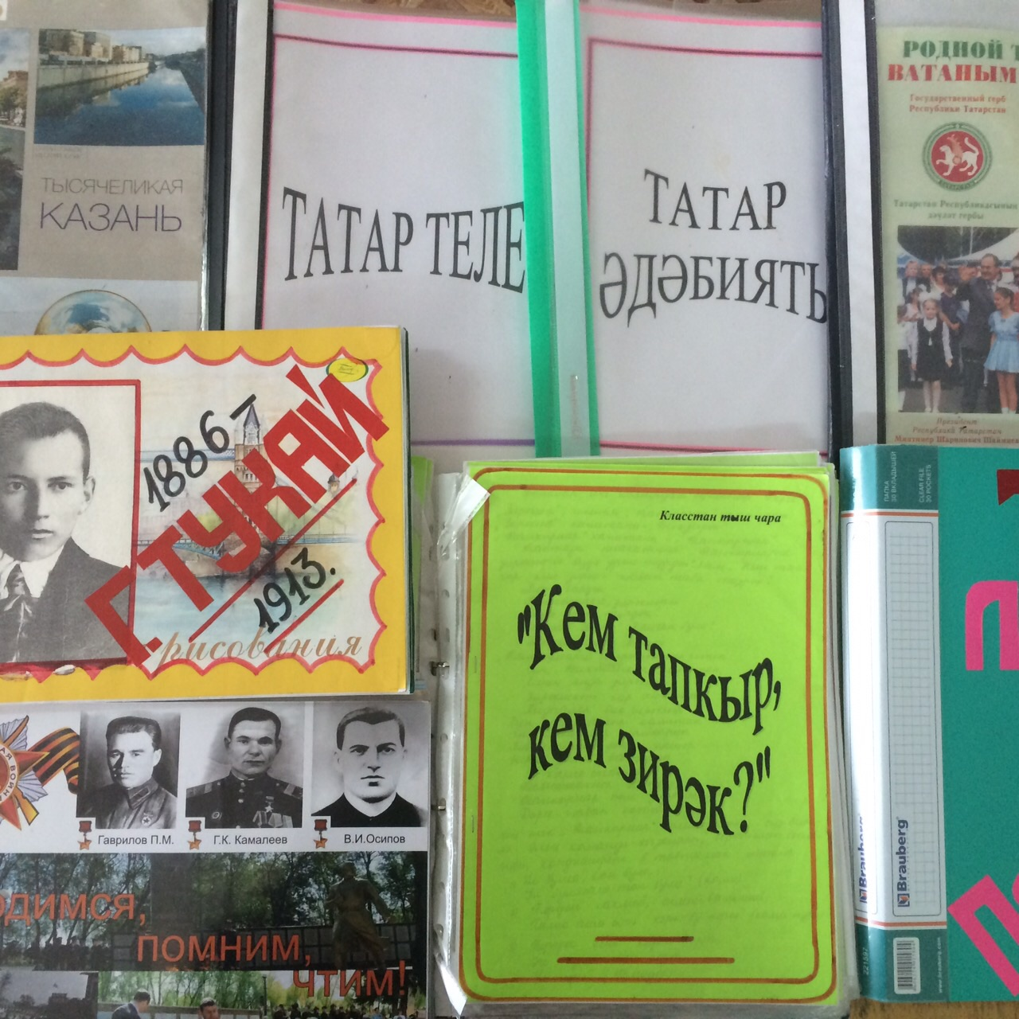
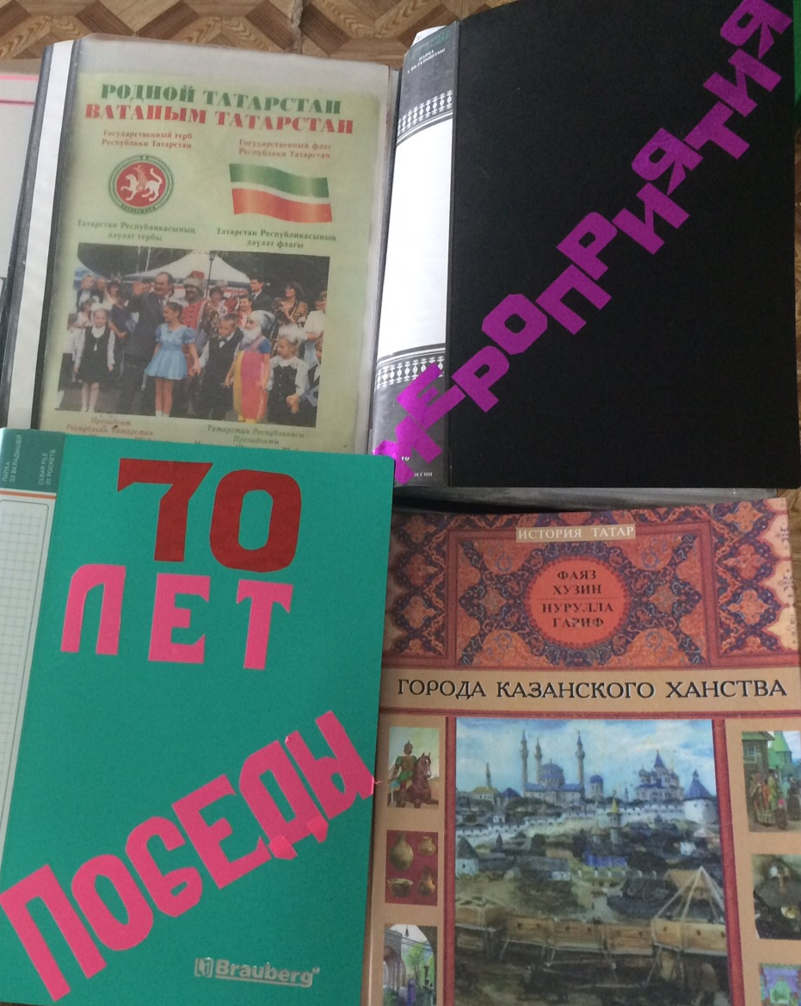
МАТЕРИАЛЛАР
ПАПКАЛАРЫМ
ДӘРЕСТӘ БИРЕЛГӘННӘР БЕЛӘН ГЕНӘ ЧИКЛӘНЕП КАЛМЫЙЧА, УКУЧЫЛАРНЫҢ БЕЛЕМЕН ҮСТЕРҮДӘ ӨСТӘМӘ МАТЕРИАЛЛАР КУЛЛАНУ-ЗАМАН ТАЛӘБЕ.

Slide 24
IV бүлек
УКЫТУЧЫ-ИҖАДИ ШӘХЕС
1. Укытучы-остаз
2. Укытучы-режиссёр
3. Укытучы-артист
4.Укытучы-активист
5.Укытучы-шагыйрь
6. Укытучы-галим
7. Укытучы—автор-методист
8. Сыйныф бүлмәсе- укытучының иҗат йорты ул

Slide 25
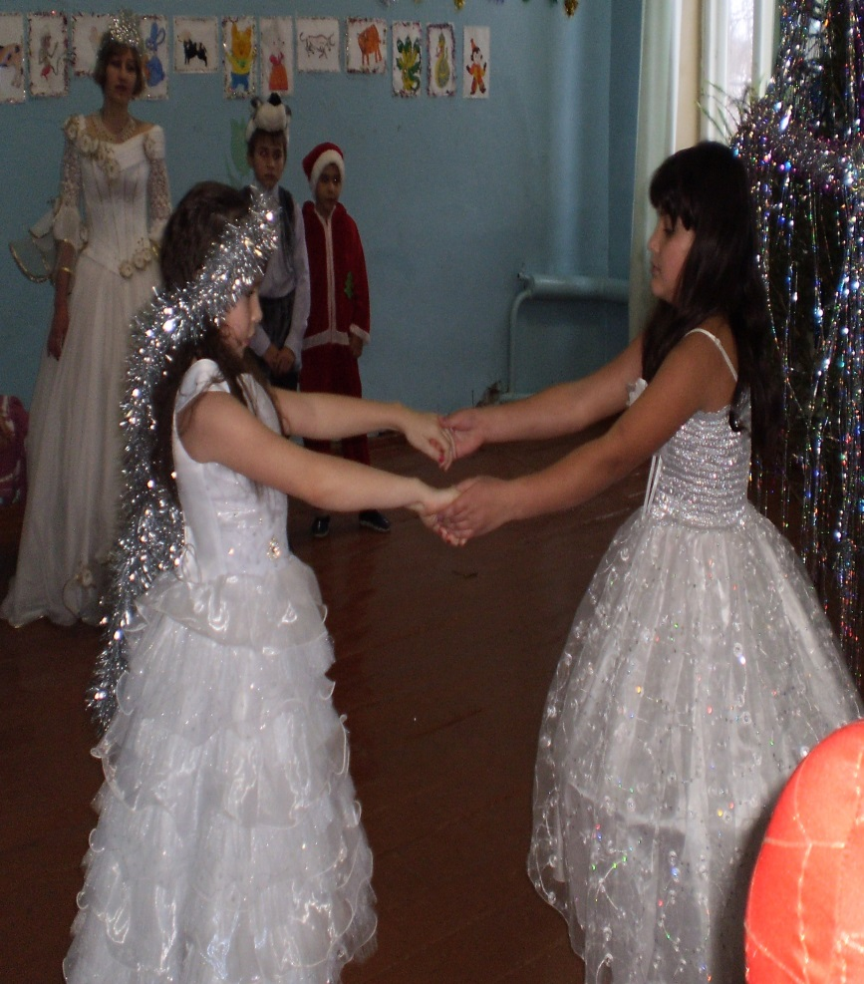
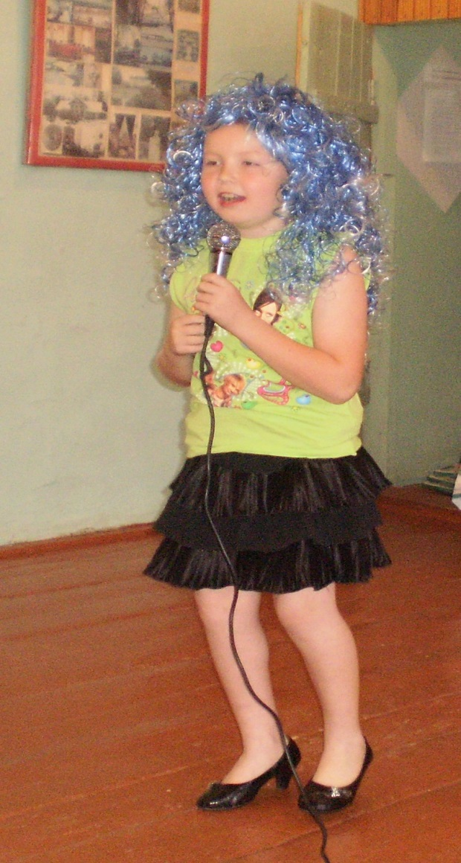
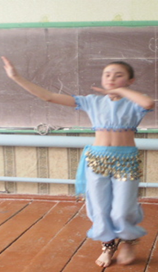
УКЫТУЧЫ—ОСТАЗ
УЛ УКУЧЫНЫ ҺӘРЬЯКЛАП ҮСТЕРЕРГӘ ТИЕШ

Slide 26
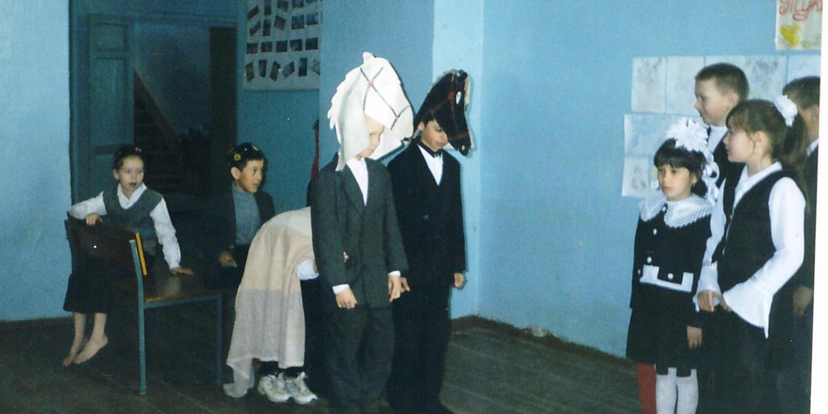
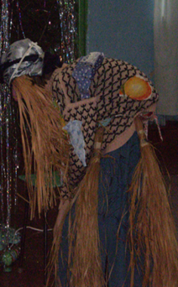
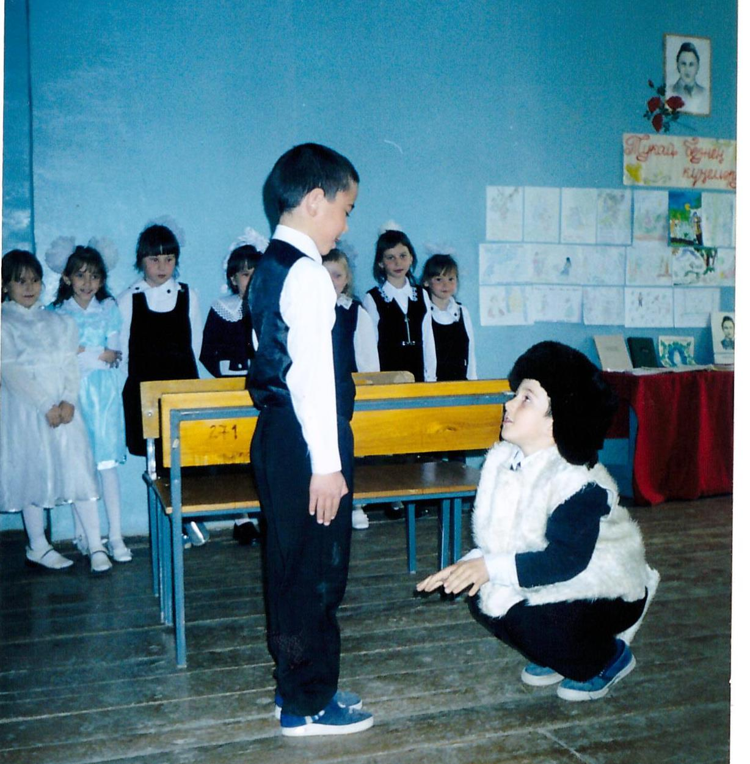
УКЫТУЧЫ—РЕЖИССЁР
УКУЧЫНЫҢ СӘЛӘТЕН ҮСТЕРҮ ӨСТЕНДӘ ЭШЛӘҮ-УКЫТУЧЫНЫҢ БУРЫЧЫ

Slide 27
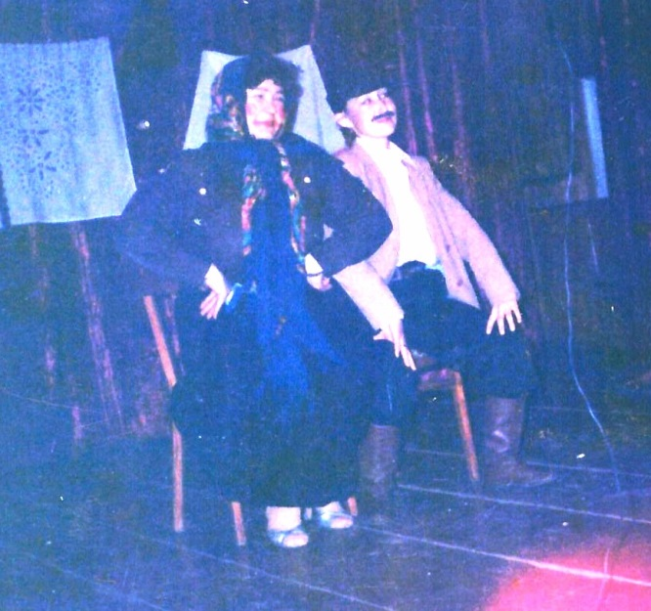
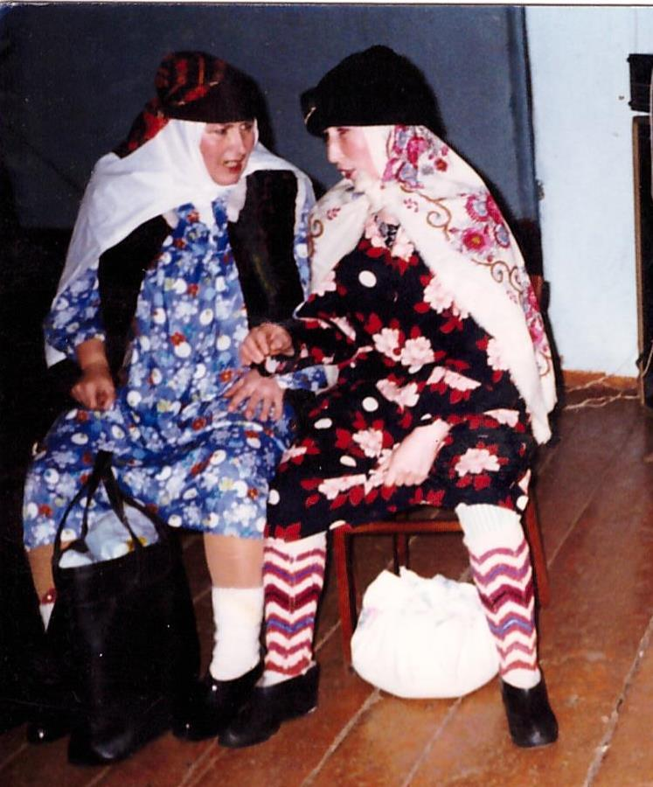
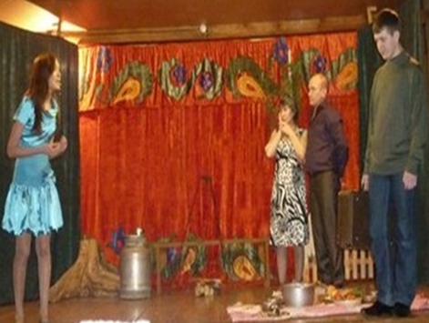
УКЫТУЧЫ-АРТИСТ
Укытучы актив укучы тәрбияләү өчен башта үзе үрнәк күрсәтергә тиеш

Slide 28
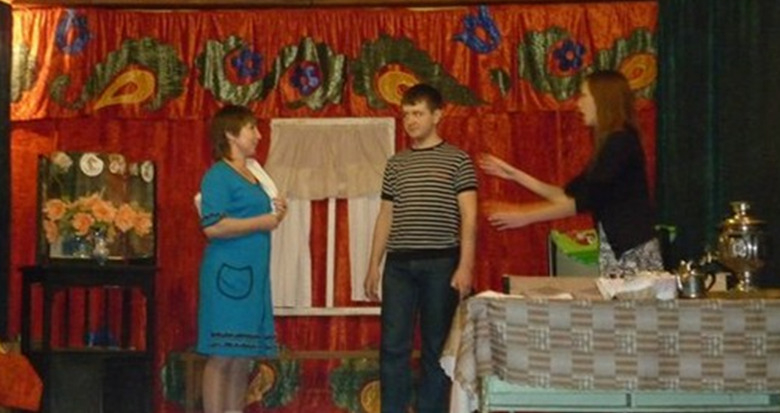
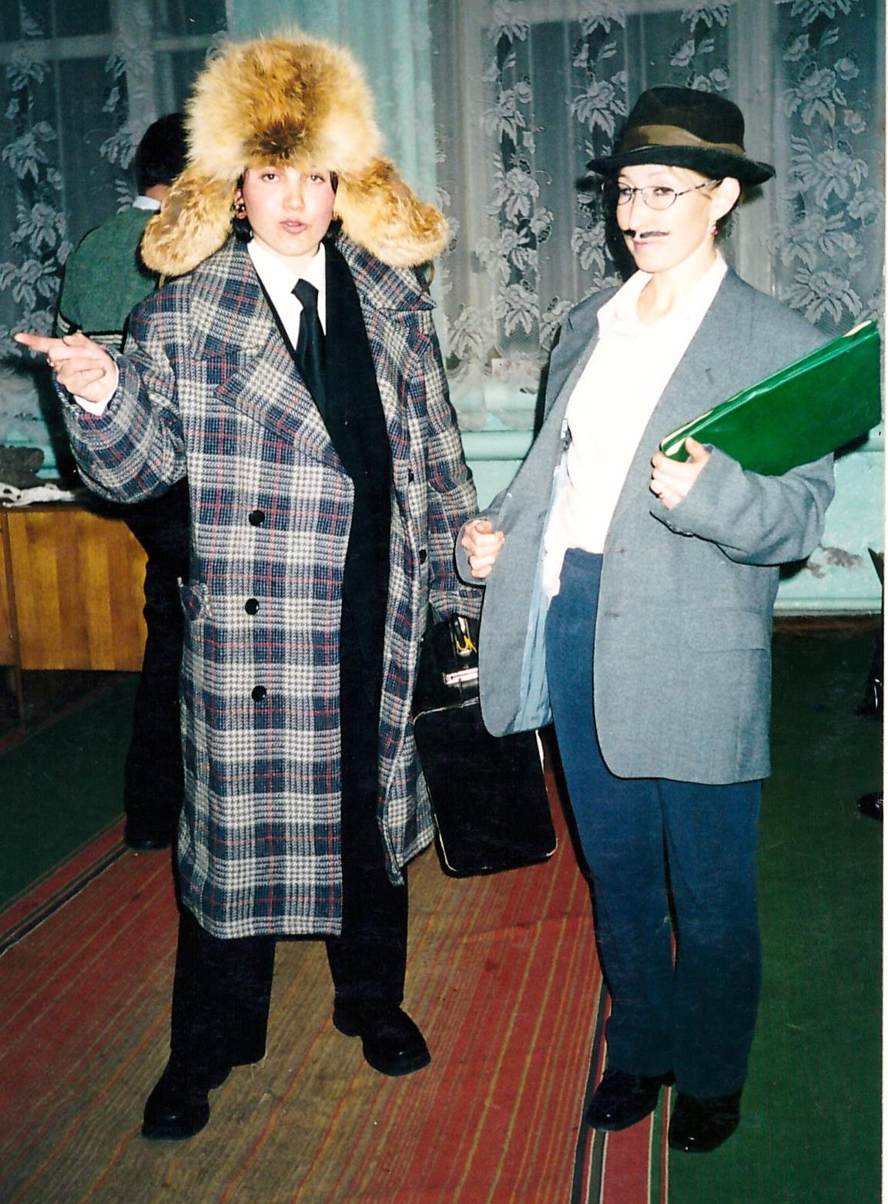
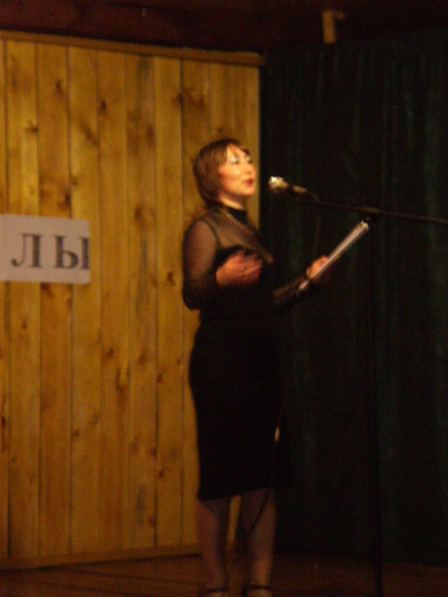
УКЫТУЧЫ-АКТИВИСТ
Укытучы – авылда мәдәниятне үстердә алгы сафта

Slide 29
УКЫТУЧЫ – ШАГЫЙРЬ
ТОРМЫШ ТУРЫНДА ЯЗГАН ШИГЫРЬЛӘРЕМ
Соңлап Бу дөньяда бик күп нәрсәләрне Төшендем мин соңлап: Өлкәннәрне зурлап, Сагыш-зарлар тыңлап, Моңлы җырлар җырлап. Күпләр кул селтәгән вак-төякнең Күрдем олы ягын: Кара төснең агын, Кояшның да табын, Уйлый-уйлый барын. Тирә-юньдә бик күпләрне Аңладым мин чынлап: Яхшыларны сынап, Яманлыкны уйлап Төннәр буе елап. Бу тормышны ахырыгача Бетерә алмам аңлап, Гомер бирелгәнме санап, Әллә туганмынмы соңлап | Галәмәт Эшебез күп, кайчан гына Күрше хәлен белергә? Интернетта язышабыз Вакыт җитми керергә. Нәрсә урак, нәрсә пычкы, Нинди токмач кисүләр, Кулдан эшләү онытылды, Кая бәйләү, тегүләр.... Автоматта кер юыла, Булмый гына җитешеп, Машинада сотовыйдан Бар нәрсәне хәл итеп. Сотовыйлар, компьютер, Телефоннар куа ла, Машинадан узар идек, Әй, ашыгыч замана. Таң атуга кичләр җитә, Тәүлектә ничә сәгать? Бүгенге эш тагын калды Ахырзаман, галәмәт. | Кайда хатын-кызлар? Көянтә куеп иңгә Су китерә белми, Алъяпкычын буып Токмач кисү димим, Кичке ашка хәтта Табын әзерләми Кайбер хатын-кызлар Их, кызганыч затлар. Күкрәк сөтен имезеп Җан җылысын биреп, Бала үстермиләр. Бишек җырын җырлап Бала тирбәтүләр- Искелек ул диләр Бүген хатын-кызлар. Кайда изге затлар? Өйдә бәлеш исе Онытылды инде. Ирләр кафеларда Уңган кызлар күзли, Йөрәк назын салмый Пешкән ашны үзли. Кайда хатын-кызлар, Безнең нәфис затлар? Сүзне сүзгә элгәп, Юк-бар мәгънә эзләп, Җан җылысын биреп Ашын пешермичә, Интернетта көнләп Вакыт уздыралар Бүген хатын-кызлар. Кайда назлы затлар?

Slide 30
УКЫТУЧЫ – ШАГЫЙРЬ
КЕЧКЕНӘЛӘР ӨЧЕН ЯЗГАН ШИГЫРЬЛӘРЕМ
Кечкенә булу читен Әниемнең улы мин, Абыемның энесе. Төпчек малай булсам да Иркәләмиләр үзе. Тор, зур дип уяталар Кирәксә эш эшләргә. Шыпырт, кечкенә, диләр Кысылсам сөйләшкәндә. Тугызда яткыралар, Йокламыйм иртә кичтән. Әллә дөрес уйлыйлармы Торуы читен иртән. | Заманча кыш бабай. Тәгәрәтеп ак карны Ясадык кар бабайны. Куйдык күзләр һәм борын Кибеттән алып барын. Бик эре кыяфәттә, Наушнигы колакта. Кара күзлеген киеп Тыңлый заманча бер рэп. Капчык түгел кулында, Подарок-коробкалар. Ә аларның эчендә Шоколад конфеткалар. Чана тартып килмәгән, Килгән икән джипта. Балалар машинада, Кызыктырмый конфет та. | Ахырзаман Абыйларым шалтырата Америка, Имиранттан. Кара-каршы утырып, Сөйләшәбез скайптан. Күрше әби кергән иде Аптырады хәлләргә. Ышанмый иде күргәнче Без сөйләгән сүзләргә. Үзе аптырый, үзе әйтә: Белгәннәр лә боларны, Олы мич авызыннан Күрсәтәсен дөньяны. Интернет һәм скайпны Әби ахырзаман, диде. Элеккеге җеннәр шуңа Качып беткәннәр инде.

Slide 31
УКЫТУЧЫ-ГАЛИМ
УКЫТУЧЫ ҺӨНӘРЕ КҮПКЫРЛЫ ИҖАТ МӨМКИНЛЕГЕ БИРӘ.
Хәзерге заман укытучысы беркайчан да ирешелгәннәргә генә канәгатьләнеп калырга тиеш түгел, ул һәрвакыт алга карарга, заман белән бер сафта барып, гел эзләнеп яшәргә тиеш. Мин үзем фәнни эшләр язарга яратам:
Гадел Кутуй әсәрләренең сәнгатьчә үзенчәлеге.
2. 3. 5.
№ | ФӘННИ ЭШНЕҢ ИСЕМЕ | БАСЫЛУ ТАРИХЫ
1 | “Хуҗа Бәдигый-татар милләтенең күренекле вәкиле” | Китапта: “Милләт өчен алар көрәшәләр, дәверләргә ялгап дәверне”, –Казан: Школа, 2009.
2 | «Легендар шәхес һәм каһарман сугышчы Хәйретдин Мөҗәй» | “Могаллим. ру” сайты-2014, интернет-портал (Конкурс “70 елда -70 хатирә”)
3 | “XIX йөз ахыры XX йөз башы әдәбиятында телне саклау мәсьәләләре” | “Белем. ру” сайты-2014, интернет-портал (Конкурс “Айның иң яхшы ресурсы”)
4 | “Җ. Вәлидинең татар теле грамматикасы хезмәте» | Методик китапта: “Студентларның фәнниэшләре”, Казан: Университет, 2007. (ТДГПУ, курс эше)
5 | «Татар телендә”хатын-кыз” концепты» | Үз архивымда

Slide 32
УКЫТУЧЫ АВТОР-МЕТОДИСТ
1. Фантастик әсәрләрне өйрәнү алымнары.
2. Татар һәм рус телләрендә килеш категориясе.
3. Әзерлек сыйныфында укучы балалар белән эшләү программасы

Slide 33
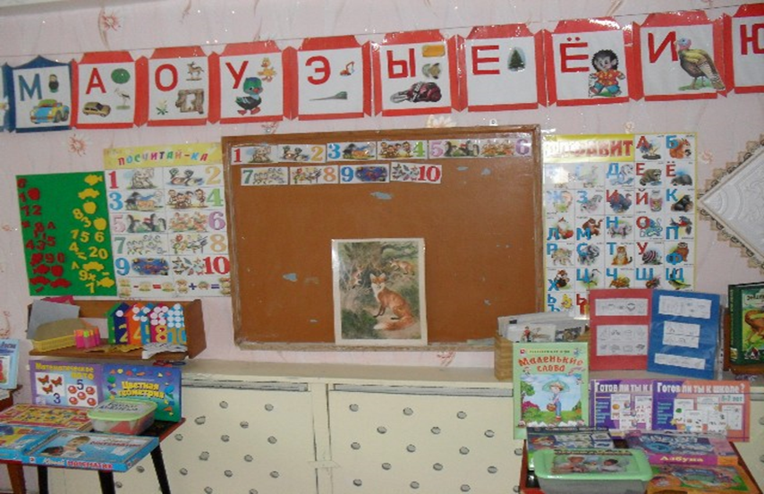
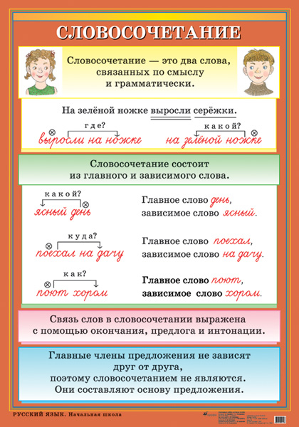

СЫЙНЫФ БҮЛМӘСЕ — УКЫТУЧЫНЫҢ ИҖАТ ЙОРТЫ УЛ
МОГАЛЛИМНЕҢ ИҖАТЫ ЭШ БҮЛМӘСЕНДӘ ДӘ ЧАГЫЛА

Slide 34
V бүлек
ЙОМГАКЛАУ
1. XXI ГАСЫР УКЫТУЧЫСЫ
НИНДИ БУЛЫРГА ТИЕШ?
2. МИНЕМ ПЛАННАРЫМ
2. ЭШЕҢӘ АШКЫНЫП БАРУ-
БӘХЕТ УЛ

Slide 35
XXI ГАСЫР УКЫТУЧЫСЫ
НИНДИ БУЛЫРГА ТИЕШ?
1. Түзем, сабыр, тәртипле, җыйнак, вакытны дөрес бүлә белүче, аралашу сәләтенә ия;
2. Балаларны ихлас күңелдән яратучы;
3. Һәркайда үрнәк!
4. Эзләнүчән, белемгә омтылучан;
5. Һәр эштә оста;
6. Үз фәнен “су кебек эчүче”;
7. Тотнаклы, намуслы, балалар күңеленә юл таба алучан;
8. Таләпчән һәм әдәп кагыйдәләрен нык саклаучы;
9. Профессиональлеккә омтылып яшәүче;
10. Эрудицияле, иҗади шәхес;
Кыскасы, үз эшенең остасы.

Slide 36
МИНЕМ ПЛАННАРЫМ
1. “Ел укытучысы” конкурсының район турында катнашу;
3. Фәнни эшләрем белән район, республика,Россия күләмендә үткәрелгән конкурсларда катнашу;
4. “Белем җәүһәрләре” конкурсында катнашып җиңүче исемен яулау;
5. Авторлык программалары төзү; методик китапларда бастыру
6. Укучыларым белән конкурсларда катнашып, җиңүләр яулау;
7. 4 нче сыйныф укучыларын укуда яхшы нәтиҗәләргә ирешерлек итеп укыту;

Slide 37


Мин– “яңа гасыр балалары”белән эшләүче, бүгенге катлаулы тормышта аларга үз юлларын табарга, иҗади һәм мөстәкыйль ф`теләгән гади бер укытучы.

